Slide 1


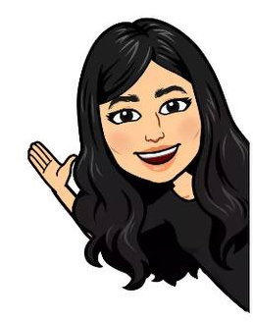

Loading…
أبطال مادة الرياضيات
تبدأ حصتنا بعد لحظات..

Slide 3








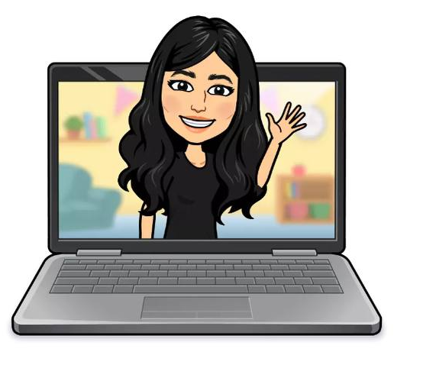



المادة
الرياضيات
توكلنا على الله
ص 56 +57
الاحد
18-3-1443هـ

Slide 4















ماهو شعورك اليوم

Slide 5






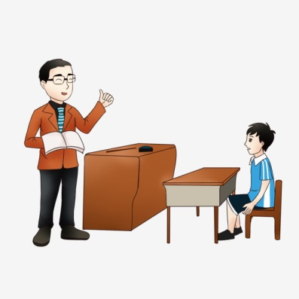


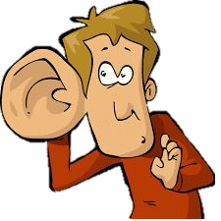



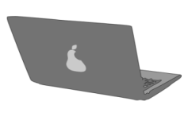


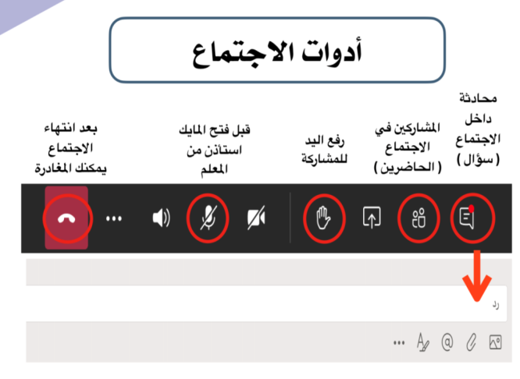





أغلق الصوت
قوانين فصلنا الافتراضي
أَبْتَعِد عَنْ الضّجيج
استمع إلى إجابات
أصدقائي ولا أقاطعهم
انتظر
دورك للمشاركة
أَسْتَمِع بِتِرْكيز
إغلاق المايك وعدم فتحة إلا بسماع أسمي
أًدَوِّن مُلاحَظاتي

Slide 6





متعلمينا الأعزاء …
من استعد استمد وزاد نوراً وعلما ,
استعد , جهز ادواتك ....ا
جلس في مكان مريح ومرتب
الرجاء التركيز والاستماع جيداً للشرح
والحل أول بأول
الفصل الثالث : الموقع والنمط
سنتعلم في هذا الفصل
2
3
4
1
تحديد أنماط الأشياء و أوسعها و أنشؤها
أبحث عن نمط في حل المسألة
افهم , أُخطط ،
اُحل , أتأكد
التعرف على المفردات فوق , تحت , أعلى ,أسفل , أوسط
لوصف مواضع الأشياء
وصف ترتيب الاحداث والاشياء باستعمال قبل , بعد

Slide 7




فكرة الدرس
الاحد
18-3-1443هـ
أُحدد النمط .
المفردات
نمط
وحدة النمط

Slide 8


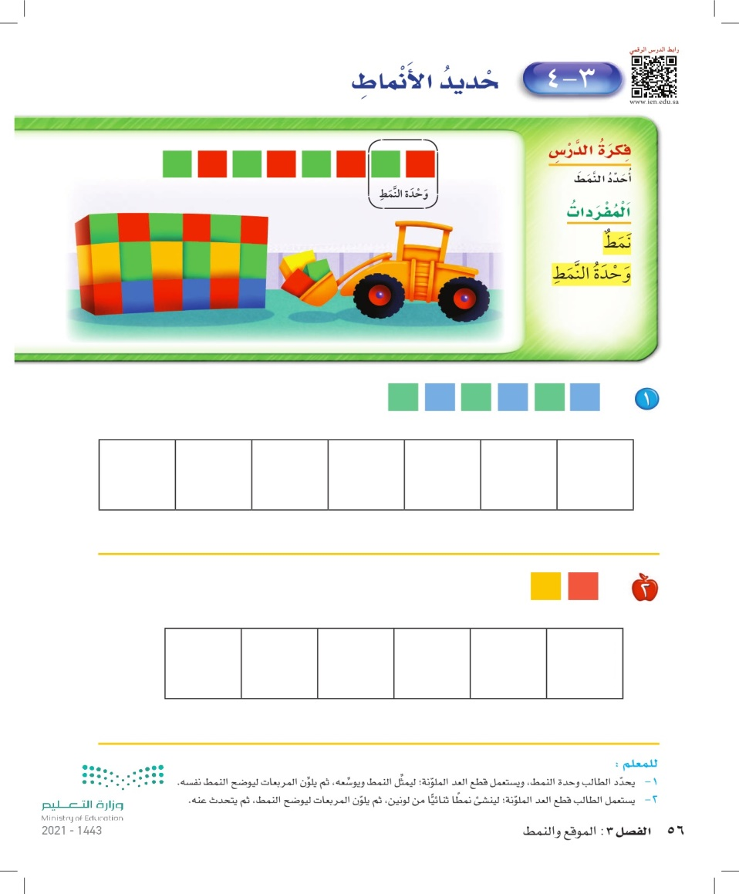
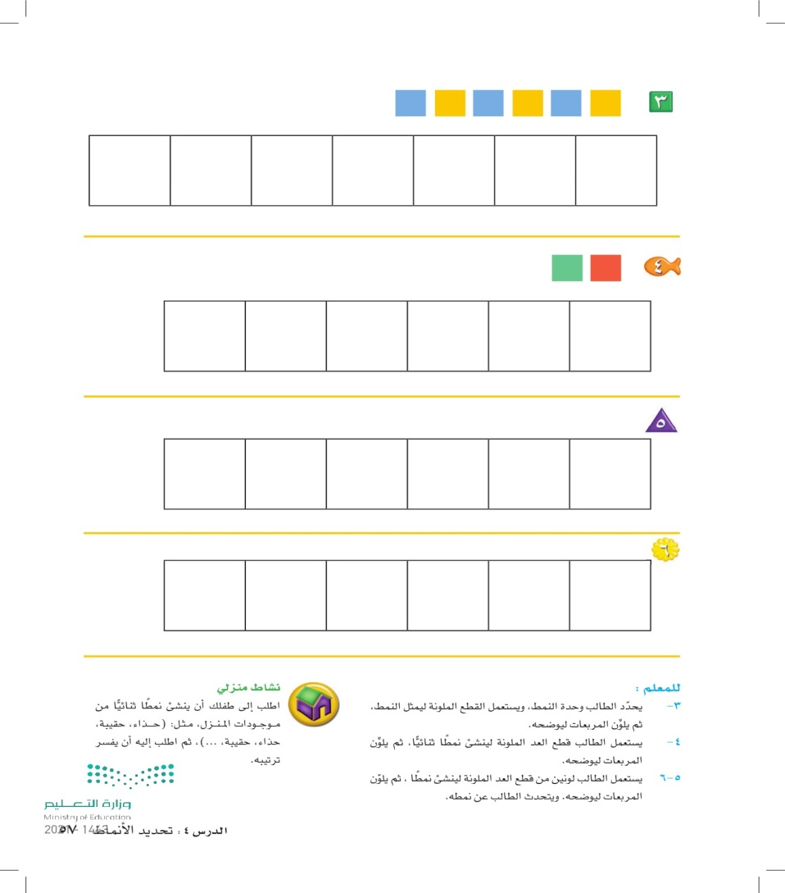
صفحة
56 الى 57
18 - 3
الاحد
18-3-1443هـ

Slide 9


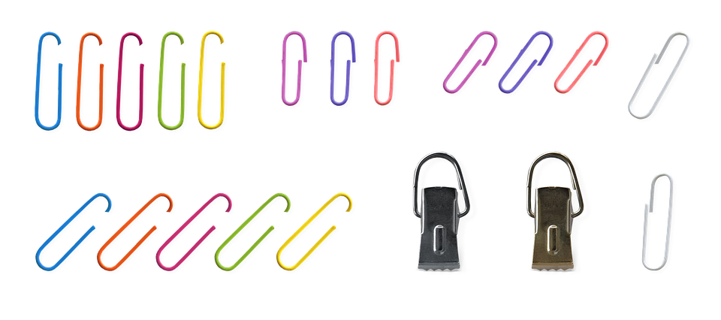
تسجيل الحضور
المادة
الرياضيات
ص 56 + 57
الاحد
18-3-1443هـ

Slide 10


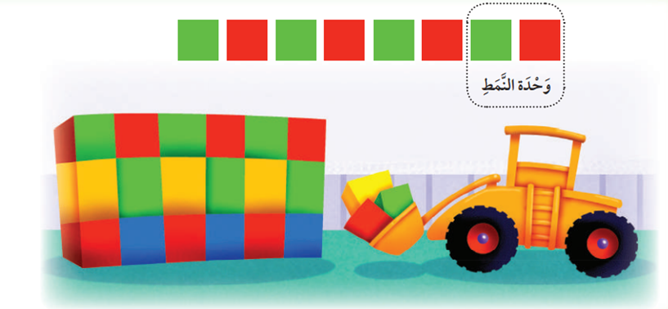
ص 56
3 - 4 تحديد الانماط
18-3-1443هـ
* مالون المربعات في أعلى الصورة
احمر , أخضر
* ماذا تلاحظ على لونها
يتكرر
يسمى هذا التكرار
وحدة النمط

Slide 11


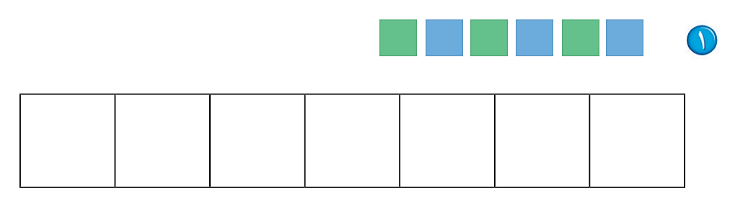
ص 56
3 - 4 تحديد الانماط
18-3-1443هـ
يحدد الطالب وحدة النمط ، ويستعمل قطع العد الملونة ,
ليمثل النمط ويوسعه ، ثم يلون المربعات ليوضح النمط نفسه

Slide 12
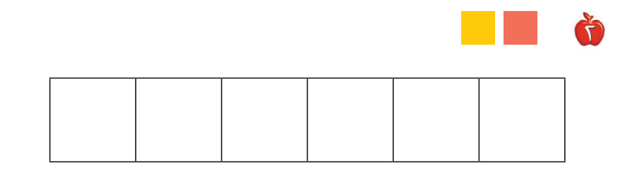
ص 56
3 - 4 تحديد الانماط
15-3-1443هـ
يستعمل الطالب قطع العد الملونة , لينشئ نمطا ثنائيا من لونين ،
ثم يلون المربعات ليوضح النمط ، ثم يتحدث عنه

Slide 13

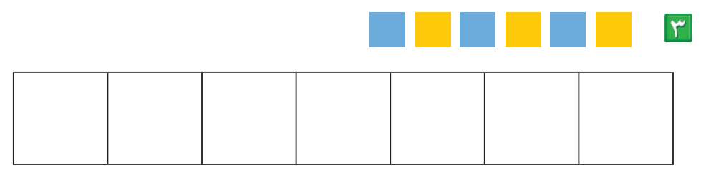
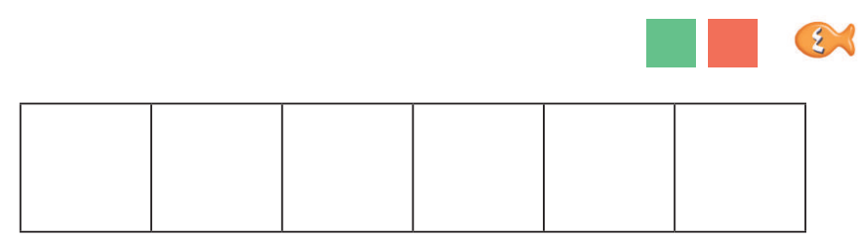
ص 56
3 - 4 تحديد الانماط
18-3-1443هـ
يحدد الطالب وحدة النمط ، ويستعمل قطع العد الملونة ؛ ليمثل النمط ، ثم يلون المربعات ليوضحه
يستعمل الطالب قطع العد الملونة , لينشئ نمطا ثنائيا من لونين ، ثم يلون المربعات ليوضحه

Slide 14

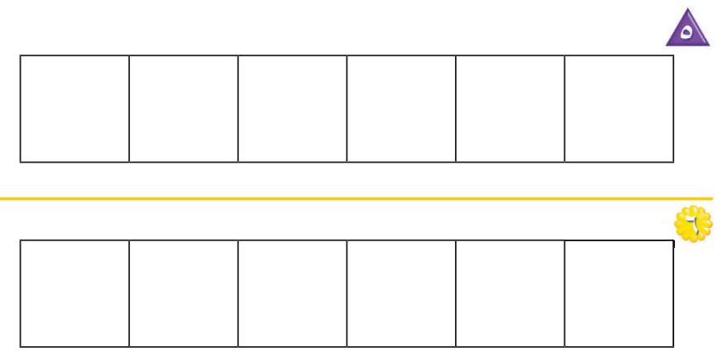
ص 56
3 - 4 تحديد الانماط
18-3-1443هـ
يستعمل الطالب لونين من قطع العد الملونة لينشئ نمطا ،
ثم يلون المربعات ليوضحه ، ويتحدث الطالب عن نمطه

Slide 15






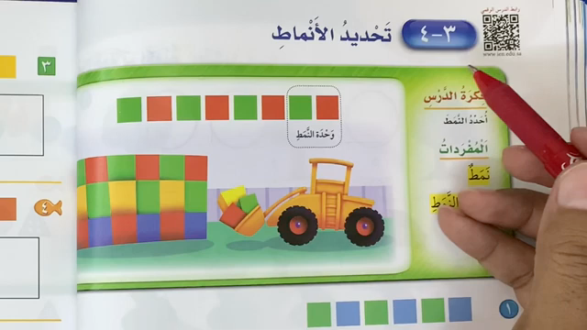





3- 4 تحديد الانماط
فديو الدرس
شكر خاص للأستاذ الفاضل
@Hassan_Alqarnee
https://www.youtube.com/playlist?list=PLyoodbH_5mVIlRVJAJof8blvnTy0aF9Rr

Slide 16
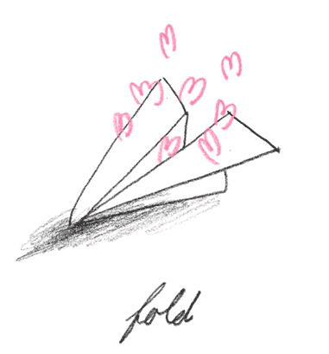



تحدث مع عائلتك
ماذا تعلمنا في درس اليوم ؟
هل اعجبك درس اليوم ؟

Slide 17
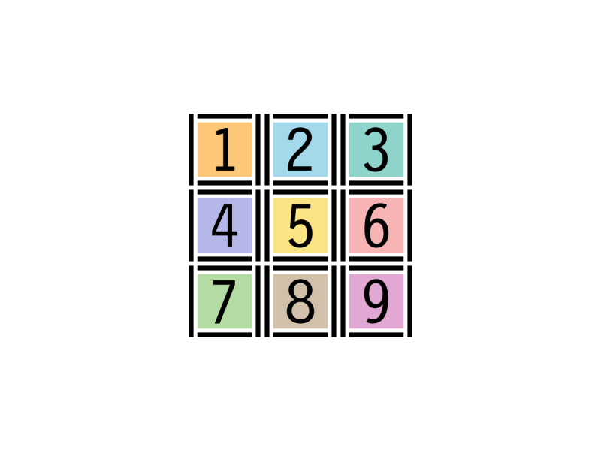


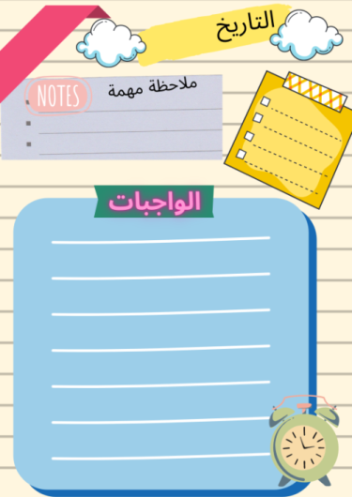



الواجب
حل الواجب في منصة

Slide 18





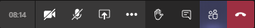
نستمتع باقي اليوم
ندعو الله دائماً
... صفي العجيب انتم رائعون...
إلى الْلِقاء أَتَمنى لَكم يَوْمَاً ممتع…..
انتهت حصتنا بالتوفيق والتيسير
ننجز العمل بإتقان
دمتم بحفظ
الرحمن ورعايته
Jcliiio
لا تنسـوا الضغط على علامة السماعة الحمراء للخروج

Slide 19




04
Type in details the performance of this option. You need to enter your data
Type in details the performance of this option. You need to enter your data
03
02
Type in details the performance of this option. You need to enter your data
Type in details the performance of this option. You need to enter your data
01

Slide 21
在此处输入标题内容
点击添加文本点击添加文本点击添加文本
1
点击添加文本点击添加文本点击添加文本
2
点击添加文本点击添加文本点击添加文本
3
点击添加文本点击添加文本点击添加文本
4
点击添加文本点击添加文本点击添加文本
5

